Slide 1
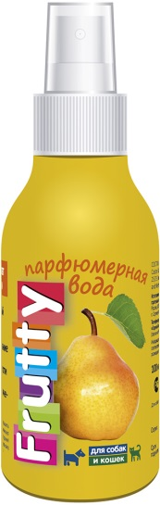
FRUTTY парфюмированная вода для собак и кошек
Свойства
Выгода
1
Легкий фруктовый аромат
Имеет антистатический эффект
Содержит натуральные экстракты фруктов
Коллекция содержит несколько ароматов
Придает шерсти питомца аромат фруктов до 5 часов.
Благодаря этому облегчает расчесывание, снижает дискомфорт питомца при соприкосновении с предметами, вызывающими статический эффект
Именно поэтому шерсть выглядит здоровой и блестит
Благодаря этому спреи можно чередовать и выбирать наиболее подходящий аромат
2
3
FRUTTY парфюмированная вода для собак и кошек
4

